Slide 1
Bijeenkomst wateroverlast in de Bomenbuurt
Donderdag 6 maart 2025

Slide 2
Programma
Introductie
Bewoners aan het woord
Presentatie
Assetmanagers Water & Riolering
Techniek, Analyse en Stappen
Open gesprek
incl. ruimte voor vragen

Slide 3
Bewoners aan het woord
Presentatie

Slide 4
1. Ervaringen uit de buurt
Veel stress tijdens wateroverlast, maar ook daarna: continue op hoede voor nieuwe wateroverlast.
Traumatische ervaring.
Slecht voor gezondheid: schimmels in sommige huizen na wateroverlast.
Gevaarlijke situaties door kortsluiting.
Gevaarlijke situaties bij de garage, tevens milieuvervuiling door afvalstoffen.
Herhaalde reparatie & preventiekosten, al dan niet gedekt door verzekering
Niet goed voor de buurt en gemeente als geheel.

Slide 5
2. Potentiële korte termijn oplossingen
Preventief:
Systeemanalyse van rioolsysteem (bomenbuurt + omgeving): waar zitten de knelpunten en mogelijke oplossingen? Zijn er quick fixes?
Onderhoud putten: beter en vaker?
Voorkomen dat regenwater afwatert richting huizen en schuren
Bij vervangen van straat: niet ophogen! Dit verergert het probleem
Kan er meer water worden afgevoerd via de Kagersingel door deze uit te diepen/te verbreden?
Opzetten van schadefonds / regeling
Bij slechte weersvoorspelling:
Preventief waterpeil verlagen bij te verwachten forse regenval enkele dagen van te voren
Pomp op standby plaatsen voor snelle waterafvoer
Tijdens heftige regenval:
Brandweer inzetten
Na heftige regenval:
Inventariseren van schade aan huizen, schuren, etc.
Inventariseren van mogelijke oorzaken voor update aan systeemanalyse
Snelle afhandeling van schademeldingen

Slide 6
3. Hoe zien wij het vervolg voor ons
Lange termijn oplossingen
Systeemanalyse van het riool. Deze analyse moet uiteindelijk ook publiekelijk gedeeld worden.
Combineren met rioolplannen in de omgeving, inclusief de nieuwe wijk Kagerpark
Identificeren en uitwerken van lange termijn oplossingen
Speciale onderwerpen:
Hoe neemt de gemeente / HHR onze klachten & suggesties mee in de nieuwbouw aan het Kagerpark?
Hoe zit het met recidiverende schadekosten totdat dit is opgelost die niet worden gedekt door de verzekeraars?
Speciale hulp voor de kwetsbaren in onze wijk?
Hoe nu verder?
Voortzetten van ons dialoog (Buurt, gemeente & HHR)
Periodieke terugkoppeling over onze ingebrachte punten
Over 3 maanden de volgende bijeenkomst? terugkoppeling per ingebracht punt.
Wie blijft ons aanspreekpunt?

Slide 7
Assetmanagers Water + Riolering
Techniek, Analyse en Stappen

Slide 8
Water
Gebiedskenmerken
Geschiedenis van de Floris SchoutenVrouwenpolder (FSV polder)
Waterstructuur huidige situatie
Klimaatverandering

Slide 9
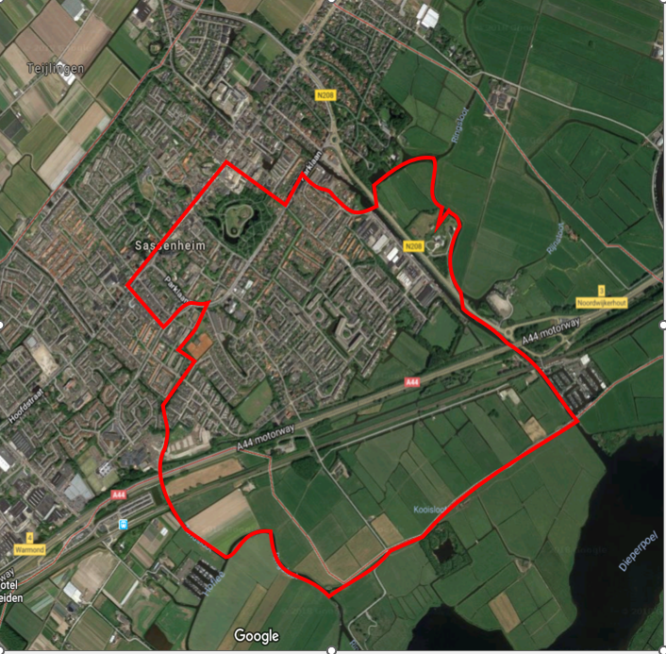
Water Gebiedskenmerken
De FSV-polder bevat een deel bebouwing van
Sassenheim en een stuk weidegebied aan beide
zijden van een doorgaande snelweg (A44) en de
spoorlijn.
Oppervlak: 180 ha.
Maaiveldhoogte +0.25 – -1.70 m NAP.
Maaivelddaling 1-4 mm/jr.

Slide 10
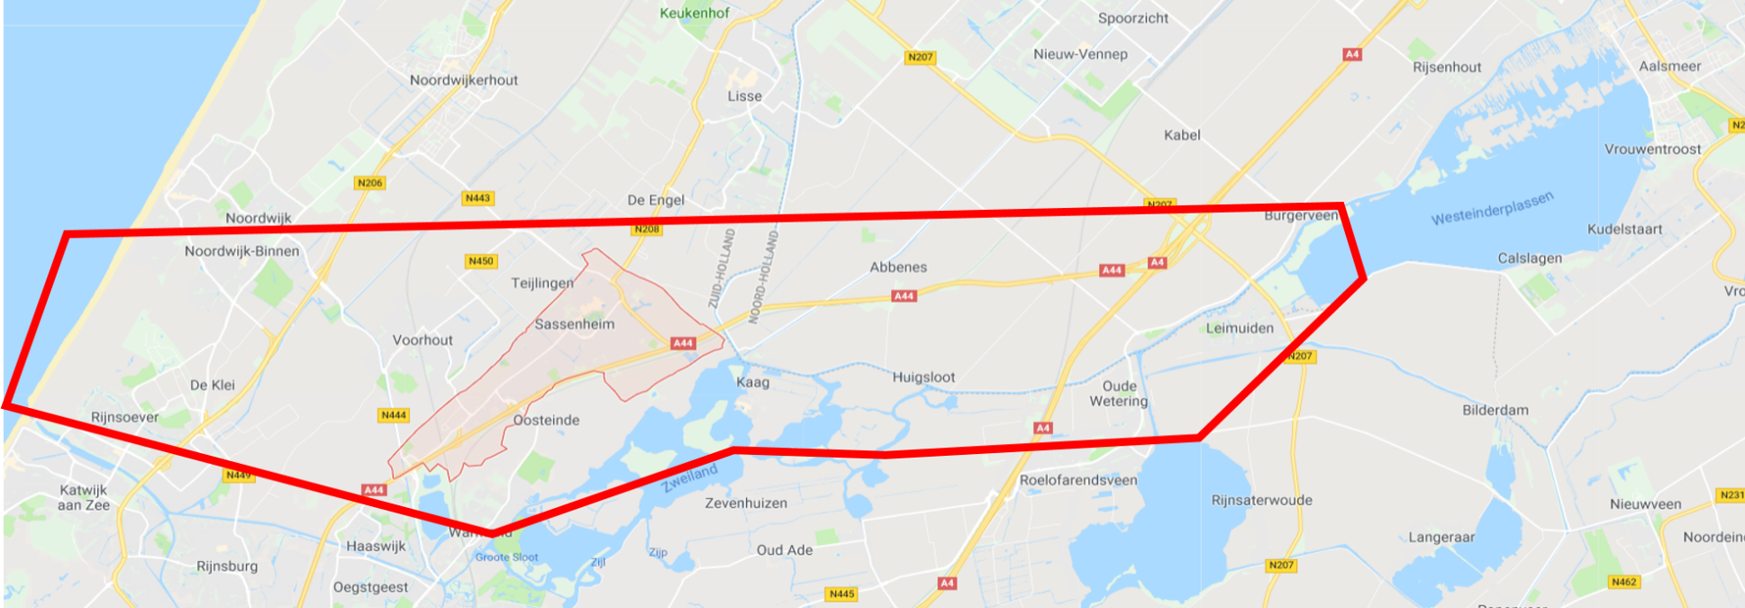
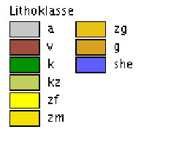
Water Gebiedskenmerken
Sassenheim

Slide 11
Water Geschiedenis van de Floris SchoutenVrouwenpolder (FSV polder)
Ontstaansgeschiedenis huidig watersysteem (bestuur en beheer):
Tot 12e eeuw natuurlijke afwatering naar Oude Rijn (zuidwaarts).
Na verzanding Oude Rijn graven ontwateringen naar de poelen (oostwaarts).
16e eeuw; wateroverlast door veenoxidatie ➔poldervorming (1565 FS-polder; 1633 V-polder).
1657 nieuwe molen en molengang naar Sassenheimervaart. Bemalingslocatie in gebruik tot 1942.
1658 beheer onder 1 waterschapsbestuur gebracht ➔FSV-polder (tot 1979). In 1995 onder HHR.

Slide 12
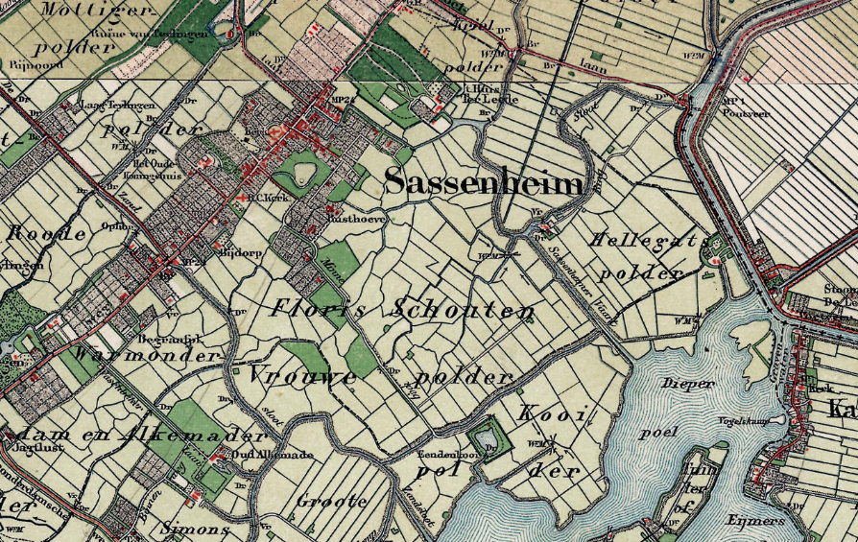
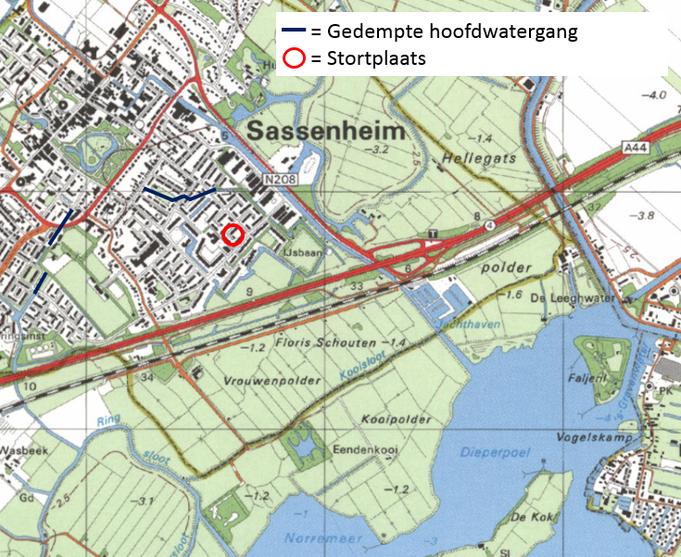
Water Geschiedenis van de Floris SchoutenVrouwenpolder (FSV polder)
Ontstaansgeschiedenis huidig watersysteem (bestuur en beheer):
1975 - 2007.
Verstedelijking
Veel oppervlakte water gedempt.
Hoofdpolderontwatering opgenomen.
Waterkwantiteit:
Systeem met korte reactietijd.
Overstorten op weinig oppervlaktewater.
Grondwaterhuishouding onduidelijk; kwel, A44, Haarlemmermeerpolder, voormalige bemalingen en duikers.
Waterkwaliteit:
Historische verontreinigingen; bollenteelt, industriezone, stortplaatsen, dempingen.
Geen ecologische meetgegevens beschikbaar.
↑ Ca 1850
Molenlocatie
Oppervlaktewater (buffering)
Recente bollenteelt
Haarlemmermeer (recent)

Slide 13
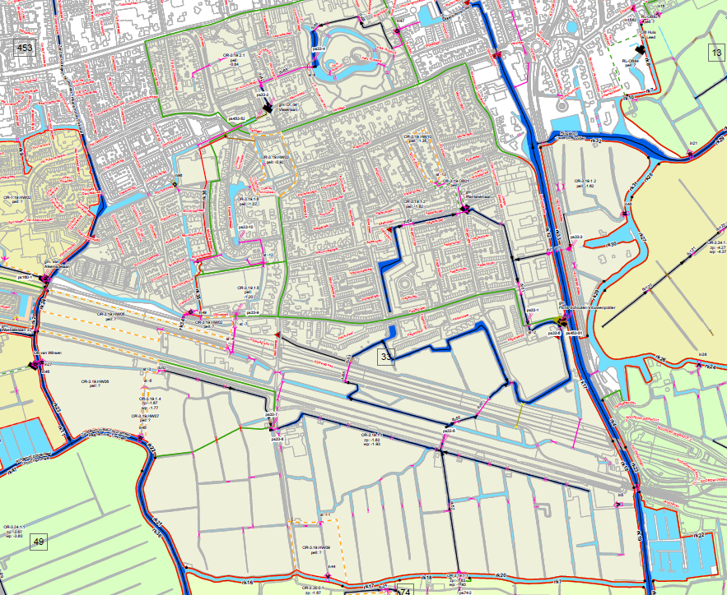
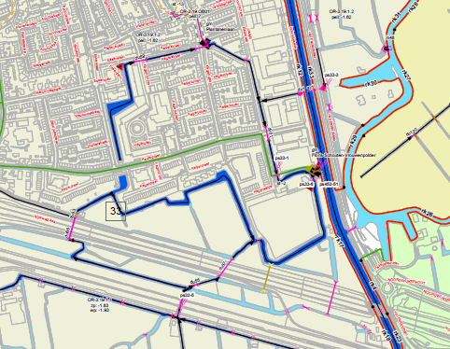
Water Waterstructuur huidige situatie
Bron: beheerkaart Rijnland 2020

Slide 14
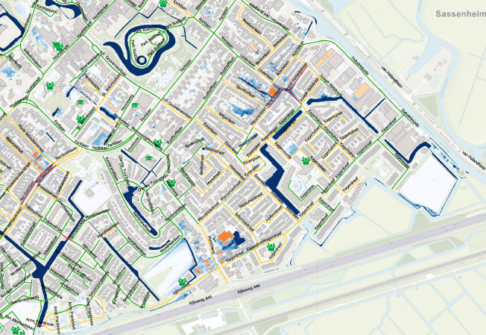
Water Klimaatverandering
(theoretisch) Effect 70mm bui
Bron: Klimaatstresstest kaart 2021
https://hltsamen.klimaatatlas.net

Slide 15
Riolering Rioolstelsel Bomenbuurt e.o.
Verbeterd gemengd rioolstelsel
Realisatie veelal tweede helft jaren zeventig, eerste helft jaren tachtig
Afschrijvingstermijn 60 jaar
Standaard Onderhoudsactiviteiten:
Reiniging en inspectie riolering: 1x per 10 jaar
Reiniging kolken: 1x per jaar

Slide 16
Riolering Systeemanalyse watersysteem en riolering
Analyse door Sweco in uitvoering, verwachte oplevering rapportage in maart 2025
Berekening van water op straat getoetst aan de hand van regenbui Pinksterweekend 2024
Combinatie van maatregelen om meest optimale resultaat te bereiken
Maatregelen
Afkoppelen van hemelwater
Herinrichting wegprofiel Kagertuinen
Verminderde waterafvoer naar boezemgebied toe
Verwijderen pompgemaal bij Kagersingel
Effecten
Waterhoogte op straat bij kruising Platanenlaan en Lindenlaan daalt met circa 10 cm
Waterstand in sloot tussen Sporthoflaan en Lindenlaan daalt met circa 28 cm
Waterstand in oppervlaktewater Bomenbuurt daalt met circa 2 cm

Slide 17
Riolering Voorgestelde maatregelen uit analyse (korte termijn 0-2 jaar)

Slide 18
Riolering Voorgestelde maatregelen uit analyse (middellange termijn 2-5 jaar)

Slide 19
Vervolg
Korte termijn 0-2 jaar
Drempel verhogen
Pompgemaal verwijderen
Overstortmuren aanpassen
Middellange termijn 2-5 jaar
Afkoppelen Hemelwaterafvoer
Aanpassen wegprofiel
Lange termijn 5+ jaar
Gesprekken partners
Inventarisatie van onderhoud overige assets
Project opstarten
Zichtbaar resultaat
Herstructurering riool duurt jaren

Slide 20
Gezamenlijk in gesprek
incl. ruimte voor vragen

